Slide 1
CollaboratiVET Plan de estudios para profesores/formadores/educadores de EFP
Módulo 7: Cultivar una comunidad de aprendizaje: Aplicación específica del contexto en el ámbito de la EFP
Unidad 3: Integración de la tecnología para mejorar las comunidades de aprendizaje de EFP
Financiado por la Unión Europea. Las opiniones y puntos de vista expresados solo comprometen a su(s) autor(es) y no reflejan necesariamente los de la Unión Europea o los de la Agencia Ejecutiva Europea de Educación y Cultura (EACEA). Ni la Unión Europea ni la EACEA pueden ser considerados responsables de ellos.

Slide 2
Objetivos de aprendizaje
Al final de esta unidad, los participantes serán capaces de:
Reconocer y seleccionar herramientas tecnológicas apropiadas que apoyen y mejoren el aprendizaje colaborativo en entornos de EFP.
Integrar la tecnología en el plan de estudios de EFP para diseñar e impartir experiencias de aprendizaje colaborativo que sean atractivas e interactivas.
Evaluar críticamente cómo la integración de la tecnología mejora las prácticas de aprendizaje colaborativo y contribuye a la consecución de los objetivos de aprendizaje en grupo.
Identificar y elaborar estrategias para superar los retos que la tecnología puede plantear al aprendizaje colaborativo, garantizando que todos los alumnos de EFP puedan participar plena y equitativamente.

Slide 3
Introducción
El papel de la tecnología
Actúa como facilitador de métodos innovadores de enseñanza y aprendizaje.
Proporciona plataformas de colaboración y comunicación entre educadores y alumnos.
Mejora el acceso a las prácticas y recursos estándar de la industria.
Financiado por la Unión Europea. Las opiniones y puntos de vista expresados solo comprometen a su(s) autor(es) y no reflejan necesariamente los de la Unión Europea o los de la Agencia Ejecutiva Europea de Educación y Cultura (EACEA). Ni la Unión Europea ni la EACEA pueden ser considerados responsables de ellos.

Slide 4
Introducción
El papel de las (nuevas) tecnologías en la EFP
La transformación digital requiere un cambio general de competencias, y las tecnologías de la información y la comunicación (TIC) desempeñan un papel fundamental en la consecución de los Objetivos de Desarrollo Sostenible.
La preparación moderna de la mano de obra implica considerar la tecnología como un factor clave de la educación en lugar de un extra, algo en lo que también insistió Bill Gates.
Los centros educativos y su personal deben adaptar sus estrategias y materiales didácticos a un entorno de aprendizaje dependiente de la tecnología.
A medida que la tecnología reconfigura la educación, el papel de los profesores y formadores cambia, lo que pone de relieve su papel fundamental en la integración de las TIC.
Fuente: https://unevoc.unesco.org/home/ICT+in+TVET
Financiado por la Unión Europea. Las opiniones y puntos de vista expresados solo comprometen a su(s) autor(es) y no reflejan necesariamente los de la Unión Europea o los de la Agencia Ejecutiva Europea de Educación y Cultura (EACEA). Ni la Unión Europea ni la EACEA pueden ser considerados responsables de ellos.

Slide 5
Introducción
El papel de las (nuevas) tecnologías en la EFP
Fuente: https://unevoc.unesco.org/home/ICT+in+TVET
Financiado por la Unión Europea. Las opiniones y puntos de vista expresados solo comprometen a su(s) autor(es) y no reflejan necesariamente los de la Unión Europea o los de la Agencia Ejecutiva Europea de Educación y Cultura (EACEA). Ni la Unión Europea ni la EACEA pueden ser considerados responsables de ellos.

Slide 6
Introducción
El papel de las (nuevas) tecnologías en la EFP
La principal ventaja de las TIC es su potencial para conectar y acceder globalmente a la educación y la formación, lo que induce una demanda mundial de competencias tecnológicas actualizadas.
Fomentar una cultura de colaboración es esencial para que estos sistemas de EFP permanezcan abiertos y adaptables en un mundo que cambia rápidamente.
La creación de redes, tanto en línea como fuera de ella, se identifica como un recurso crucial para los estudiantes de formación profesional y el público en general en el vertiginoso mundo de cambios actual.
Los Recursos Educativos Abiertos (REA) pueden mejorar significativamente el acceso a materiales útiles en la formación profesional.
Fuente: https://unevoc.unesco.org/home/ICT+in+TVET
Financiado por la Unión Europea. Las opiniones y puntos de vista expresados solo comprometen a su(s) autor(es) y no reflejan necesariamente los de la Unión Europea o los de la Agencia Ejecutiva Europea de Educación y Cultura (EACEA). Ni la Unión Europea ni la EACEA pueden ser considerados responsables de ellos.

Slide 7
Introducción
El papel de las (nuevas) tecnologías en la EFP
La tecnología como facilitadora de la colaboración:
Permite el trabajo en equipo y la gestión de proyectos en tiempo real, reflejando la naturaleza colaborativa de los lugares de trabajo modernos.
Ofrece espacios virtuales donde los alumnos pueden participar en el aprendizaje cooperativo, rompiendo las barreras geográficas.
Apoyo al aprendizaje personalizado:
Permite adaptar las experiencias de aprendizaje a las necesidades y ritmos de cada alumno.
Asiste en el seguimiento del progreso y proporciona información personalizada a través de análisis de aprendizaje.
Superar el déficit de cualificaciones:
Prepara a los alumnos para las competencias digitales requeridas en el mercado laboral actual.
Conecta el aprendizaje académico con la aplicación práctica en la industria mediante simulaciones y laboratorios virtuales.
Financiado por la Unión Europea. Las opiniones y puntos de vista expresados solo comprometen a su(s) autor(es) y no reflejan necesariamente los de la Unión Europea o los de la Agencia Ejecutiva Europea de Educación y Cultura (EACEA). Ni la Unión Europea ni la EACEA pueden ser considerados responsables de ellos.

Slide 8
Introducción
El papel de las (nuevas) tecnologías en la EFP
Fomentar el desarrollo profesional continuo:
Fomenta el aprendizaje permanente y la actualización de conocimientos de los educadores mediante cursos en línea y redes profesionales.
Proporciona a los educadores herramientas para mantenerse al día de las tendencias educativas y los avances del sector.
Fuente: https://youtu.be/b29HEC5WL9M?feature=shared
Financiado por la Unión Europea. Las opiniones y puntos de vista expresados solo comprometen a su(s) autor(es) y no reflejan necesariamente los de la Unión Europea o los de la Agencia Ejecutiva Europea de Educación y Cultura (EACEA). Ni la Unión Europea ni la EACEA pueden ser considerados responsables de ellos.

Slide 9
Beneficios de la tecnología para educadores y alumnos
Colaboración
Desarrollo continuo de competencias
Flexibilidad y accesibilidad
Herramientas como Microsoft Teams y Google Workspace fomentan la colaboración permitiendo a los alumnos trabajar juntos en proyectos independientemente de su ubicación física.
Los educadores pueden supervisar el trabajo en grupo de forma más eficaz y facilitar la colaboración fuera de las horas tradicionales de clase.
Las plataformas en línea ofrecen tanto a los alumnos como a los educadores oportunidades de desarrollo profesional continuo y actualización de conocimientos mediante cursos y certificaciones.
La tecnología permite la adquisición continua de nuevas competencias esenciales en un mercado laboral en rápida evolución.
Los recursos en línea y las plataformas de aprendizaje electrónico ofrecen a los alumnos la flexibilidad de estudiar en cualquier momento y lugar, ampliando así el acceso a la educación.
Financiado por la Unión Europea. Las opiniones y puntos de vista expresados solo comprometen a su(s) autor(es) y no reflejan necesariamente los de la Unión Europea o los de la Agencia Ejecutiva Europea de Educación y Cultura (EACEA). Ni la Unión Europea ni la EACEA pueden ser considerados responsables de ellos.

Slide 10
Beneficios de la tecnología para educadores y alumnos
Información basada en datos
Experiencias interactivas de aprendizaje
Recursos y aprendizaje permanente
Las tecnologías educativas pueden seguir los progresos y generar datos, ofreciendo a los educadores valiosas perspectivas sobre el rendimiento de los alumnos y permitiendo intervenciones informadas.
La tecnología, incluidas las simulaciones y la gamificación, hace que el aprendizaje sea más interactivo y atractivo, lo que conduce a una mayor retención de la información.
Una gran cantidad de recursos en línea, desde MOOC hasta seminarios web, apoyan el aprendizaje continuo y el desarrollo profesional tanto de estudiantes como de profesores.
Financiado por la Unión Europea. Las opiniones y puntos de vista expresados solo comprometen a su(s) autor(es) y no reflejan necesariamente los de la Unión Europea o los de la Agencia Ejecutiva Europea de Educación y Cultura (EACEA). Ni la Unión Europea ni la EACEA pueden ser considerados responsables de ellos.

Slide 11
Estado tecnológico actual de la EFP
La escasez de información sobre el uso de la tecnología en la Educación y Formación Profesionales (EFP) motivó una encuesta de la OCDE en Estonia, Noruega y Escocia.
Existen variaciones en el uso de la tecnología en los centros de FP, lo que refleja las diferencias en las estructuras de los sistemas de FP y en las políticas tecnológicas.
Las herramientas digitales como exámenes, pruebas, evaluaciones y reuniones virtuales se utilizan ampliamente en todos los países examinados.
Los sistemas de información escolar son frecuentes en Noruega y Estonia, pero menos en Escocia.
La robótica y los simuladores están más extendidos en Noruega y Estonia que en Escocia.
Fuente: https://www.oecd-ilibrary.org/sites/eb90e4d8-en/index.html?itemId=/content/component/eb90e4d8-en
Financiado por la Unión Europea. Las opiniones y puntos de vista expresados solo comprometen a su(s) autor(es) y no reflejan necesariamente los de la Unión Europea o los de la Agencia Ejecutiva Europea de Educación y Cultura (EACEA). Ni la Unión Europea ni la EACEA pueden ser considerados responsables de ellos.

Slide 12
Tecnologías innovadoras en EFP
Sistemas de gestión del aprendizaje (LMS):
Plataformas como Moodle y Blackboard agilizan la gestión de cursos, la entrega de contenidos y la evaluación.
Realidad virtual (RV):
Entornos inmersivos para la práctica en entornos seguros y controlados (por ejemplo, simulaciones de RV para habilidades comerciales o formación médica).
Realidad Aumentada (RA):
Superposición de información digital sobre el mundo real, útil para experiencias de aprendizaje interactivo en campos como la ingeniería o la sanidad.
Inteligencia Artificial (IA):
Rutas de aprendizaje personalizadas mediante algoritmos de IA, chatbots de apoyo al alumno y análisis de datos para adaptar las experiencias de aprendizaje.
Financiado por la Unión Europea. Las opiniones y puntos de vista expresados solo comprometen a su(s) autor(es) y no reflejan necesariamente los de la Unión Europea o los de la Agencia Ejecutiva Europea de Educación y Cultura (EACEA). Ni la Unión Europea ni la EACEA pueden ser considerados responsables de ellos.

Slide 13
Tecnologías innovadoras en EFP
Aplicaciones móviles de aprendizaje:
Educación accesible sobre la marcha, que favorece el microaprendizaje y la adquisición de competencias justo a tiempo.
Herramientas de colaboración:
Software como Microsoft Teams o Slack que fomentan la comunicación y la colaboración en proyectos.
Espacios de trabajo digitales:
Herramientas de pizarra blanca como Miro o Jamboard permiten compartir ideas de forma interactiva y resolver problemas en grupo.
Simulaciones en línea:
Entornos de trabajo simulados para practicar habilidades técnicas sin el riesgo ni el coste de las pruebas en el mundo real.
Carteras electrónicas:
Plataformas para que los estudiantes documenten y muestren su trabajo, reflejando sus habilidades y su progreso en el aprendizaje.
Financiado por la Unión Europea. Las opiniones y puntos de vista expresados solo comprometen a su(s) autor(es) y no reflejan necesariamente los de la Unión Europea o los de la Agencia Ejecutiva Europea de Educación y Cultura (EACEA). Ni la Unión Europea ni la EACEA pueden ser considerados responsables de ellos.

Slide 14
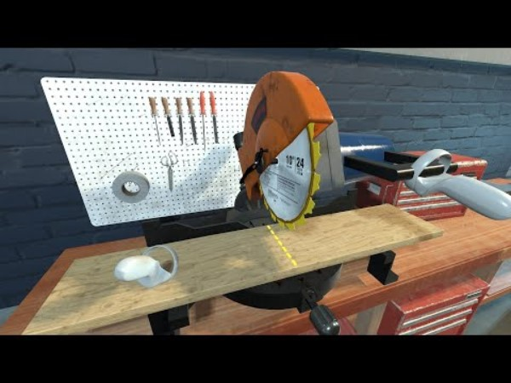
RV en la enseñanza técnica
Fuente: https://youtu.be/4wPkObKYpeE?feature=shared
Financiado por la Unión Europea. Las opiniones y puntos de vista expresados solo comprometen a su(s) autor(es) y no reflejan necesariamente los de la Unión Europea o los de la Agencia Ejecutiva Europea de Educación y Cultura (EACEA). Ni la Unión Europea ni la EACEA pueden ser considerados responsables de ellos.

Slide 15
La tecnología como herramienta de alineación industrial
TENDER PUENTES ENTRE LAS PRÁCTICAS ACADÉMICAS Y LAS DE LA INDUSTRIA: TECNOLOGÍAS COMO LAS SIMULACIONES Y LOS PROGRAMAS INFORMÁTICOS DE GESTIÓN DE PROYECTOS AYUDAN A ALINEAR LAS EXPERIENCIAS EN EL AULA CON LAS EXPECTATIVAS DEL MUNDO REAL DE LA INDUSTRIA.
INFORMACIÓN EN TIEMPO REAL DE LA INDUSTRIA: UTILICE PLATAFORMAS DIGITALES PARA PONER EN CONTACTO A LOS ESTUDIANTES CON PROFESIONALES DE LA INDUSTRIA PARA QUE LES ASESOREN Y LES DEN SU OPINIÓN, ASEGURÁNDOSE DE QUE EL PLAN DE ESTUDIOS SE AJUSTA A LOS ESTÁNDARES ACTUALES DE LA INDUSTRIA.
MEJORAR LA PREPARACIÓN PARA EL EMPLEO: INCORPORAR A LOS CURSOS HERRAMIENTAS TECNOLÓGICAS ESTÁNDAR DE LA INDUSTRIA PARA FAMILIARIZAR A LOS ESTUDIANTES CON LAS HERRAMIENTAS QUE ENCONTRARÁN EN SU VIDA PROFESIONAL.
ADQUISICIÓN CONTINUA DE COMPETENCIAS: APROVECHE LAS PLATAFORMAS DE APRENDIZAJE EN LÍNEA PARA OBTENER FORMACIÓN ACTUALIZADA Y CERTIFICACIONES RECONOCIDAS Y VALORADAS POR LOS SOCIOS DEL SECTOR.
DESARROLLO CURRICULAR BASADO EN DATOS: APLICAR EL ANÁLISIS DE DATOS PARA ALINEAR EL PLAN DE ESTUDIOS DE VETERINARIA CON LAS NECESIDADES CAMBIANTES DEL MERCADO LABORAL, ADAPTÁNDOSE A LAS TENDENCIAS PUESTAS DE RELIEVE POR LOS SISTEMAS DE INFORMACIÓN DEL MERCADO LABORAL.
Financiado por la Unión Europea. Las opiniones y puntos de vista expresados solo comprometen a su(s) autor(es) y no reflejan necesariamente los de la Unión Europea o los de la Agencia Ejecutiva Europea de Educación y Cultura (EACEA). Ni la Unión Europea ni la EACEA pueden ser considerados responsables de ellos.

Slide 16
Implantación de la tecnología en la EFP
Fuente: https://unevoc.unesco.org/pub/innovating_tvet_framework.pdf
Fuente: https://ec.europa.eu/social/BlobServlet?docId=23274&langId=en
Financiado por la Unión Europea. Las opiniones y puntos de vista expresados solo comprometen a su(s) autor(es) y no reflejan necesariamente los de la Unión Europea o los de la Agencia Ejecutiva Europea de Educación y Cultura (EACEA). Ni la Unión Europea ni la EACEA pueden ser considerados responsables de ellos.

Slide 17
Implantación de la tecnología en la EFP: ¿CÓMO?
Evaluación y planificación
Realizar una evaluación exhaustiva de las necesidades: Colaborar con las partes interesadas para determinar tanto los recursos actuales como las necesidades tecnológicas de la comunidad de EFP.
Identificar los objetivos de integración: Establezca objetivos claros y mensurables sobre cómo la tecnología debe apoyar el plan de estudios y mejorar los resultados del aprendizaje.
2. Selección y adquisición:
Investigar y seleccionar las herramientas adecuadas: Elija tecnologías que no sólo sean pedagógicamente sólidas, sino también fáciles de usar y rentables.
Considere la posibilidad de prepararse para el futuro: Opta por soluciones escalables que puedan adaptarse a las futuras tendencias y tecnologías educativas.
Financiado por la Unión Europea. Las opiniones y puntos de vista expresados solo comprometen a su(s) autor(es) y no reflejan necesariamente los de la Unión Europea o los de la Agencia Ejecutiva Europea de Educación y Cultura (EACEA). Ni la Unión Europea ni la EACEA pueden ser considerados responsables de ellos.

Slide 18
Implantación de la tecnología en la EFP: ¿CÓMO?
3. Formación y pruebas piloto:
Desarrollar un programa de formación: Crea talleres de desarrollo profesional adaptados a los distintos niveles de competencia tecnológica de educadores y alumnos.
Iniciar pruebas piloto: Empezar con grupos pequeños y controlados para probar la viabilidad y el impacto de la tecnología antes de implantarla en toda la escuela.
4. Aplicación y apoyo:
Amplia implantación: Tras el éxito de los proyectos piloto, introduzca la tecnología en todo el programa, garantizando su integración en los procesos de enseñanza y aprendizaje.
Proporcionar apoyo continuo: Establezca un sistema de apoyo para resolver problemas técnicos y ayudar a los educadores a innovar sus planteamientos pedagógicos.
Financiado por la Unión Europea. Las opiniones y puntos de vista expresados solo comprometen a su(s) autor(es) y no reflejan necesariamente los de la Unión Europea o los de la Agencia Ejecutiva Europea de Educación y Cultura (EACEA). Ni la Unión Europea ni la EACEA pueden ser considerados responsables de ellos.

Slide 19
Implantación de la tecnología en la EFP: ¿CÓMO?
5. Evaluación y adaptación:
Supervisar el progreso y el impacto: Utiliza análisis de datos para evaluar en qué medida la tecnología cumple los objetivos educativos.
Prepárese para adaptarse: Manténgase flexible y preparado para introducir cambios en función de los comentarios y los resultados de sus evaluaciones.
6. Garantizar el acceso y colmar las lagunas:
Abordar los problemas de acceso: Desarrollar iniciativas para garantizar que todos los estudiantes dispongan de la tecnología necesaria, como programas de préstamo o asociaciones con empresas locales.
Promover la alfabetización digital: Integrar la formación en competencias digitales en el plan de estudios para garantizar que todos los alumnos puedan beneficiarse plenamente de la tecnología proporcionada.
Financiado por la Unión Europea. Las opiniones y puntos de vista expresados solo comprometen a su(s) autor(es) y no reflejan necesariamente los de la Unión Europea o los de la Agencia Ejecutiva Europea de Educación y Cultura (EACEA). Ni la Unión Europea ni la EACEA pueden ser considerados responsables de ellos.

Slide 20
Matriz de integración tecnológica
La Matriz de Integración de la Tecnología (MIT) proporciona un marco para describir y orientar el uso de la tecnología para mejorar el aprendizaje. La TIM incorpora cinco características interdependientes de los entornos de aprendizaje significativos: activo, colaborativo, constructivo, auténtico y orientado a objetivos. Estas características se asocian a cinco niveles de integración de la tecnología: entrada, adopción, adaptación, infusión y transformación.
Fuente: https://fcit.usf.edu/matrix/matrix/
Financiado por la Unión Europea. Las opiniones y puntos de vista expresados solo comprometen a su(s) autor(es) y no reflejan necesariamente los de la Unión Europea o los de la Agencia Ejecutiva Europea de Educación y Cultura (EACEA). Ni la Unión Europea ni la EACEA pueden ser considerados responsables de ellos.

Slide 21
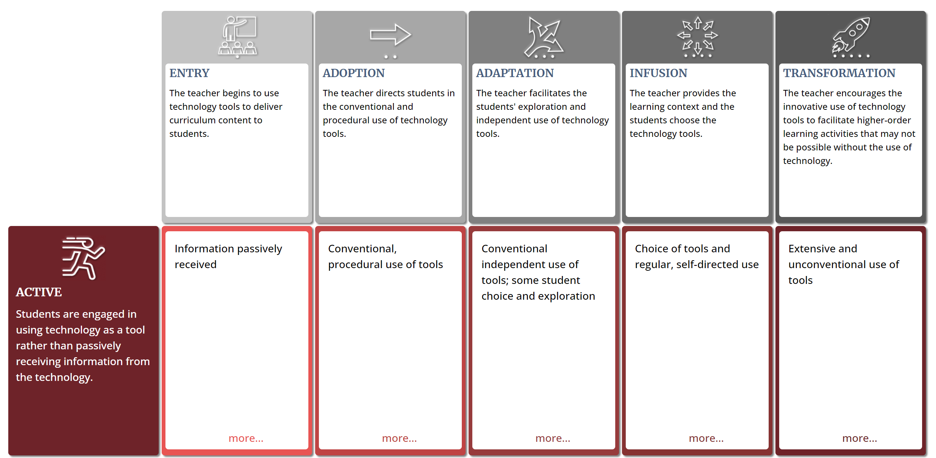
Matriz de integración tecnológica
Juntas, las cinco características de los entornos de aprendizaje significativos y los cinco niveles de integración de la tecnología crean una matriz de 25 celdas. Desarrollado por el Florida Center for Instructional Technology (FCIT) en 2005, el TIM se encuentra ahora en su tercera edición (2019).
Fuente: https://fcit.usf.edu/matrix/matrix/
Financiado por la Unión Europea. Las opiniones y puntos de vista expresados solo comprometen a su(s) autor(es) y no reflejan necesariamente los de la Unión Europea o los de la Agencia Ejecutiva Europea de Educación y Cultura (EACEA). Ni la Unión Europea ni la EACEA pueden ser considerados responsables de ellos.

Slide 22
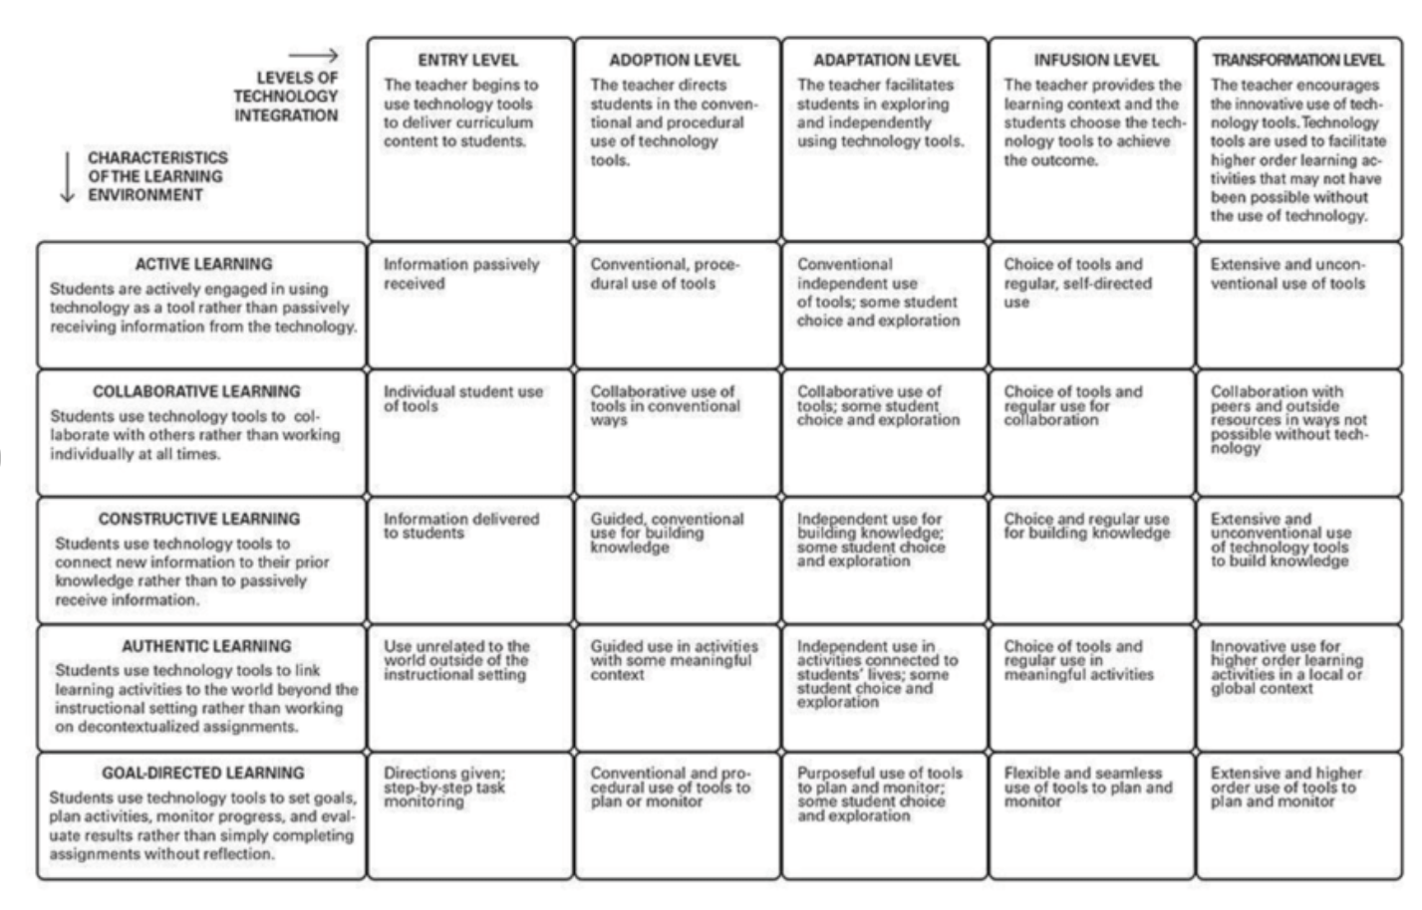
Matriz de integración tecnológica
Fuente: https://fcit.usf.edu/matrix/
Financiado por la Unión Europea. Las opiniones y puntos de vista expresados solo comprometen a su(s) autor(es) y no reflejan necesariamente los de la Unión Europea o los de la Agencia Ejecutiva Europea de Educación y Cultura (EACEA). Ni la Unión Europea ni la EACEA pueden ser considerados responsables de ellos.

Slide 23
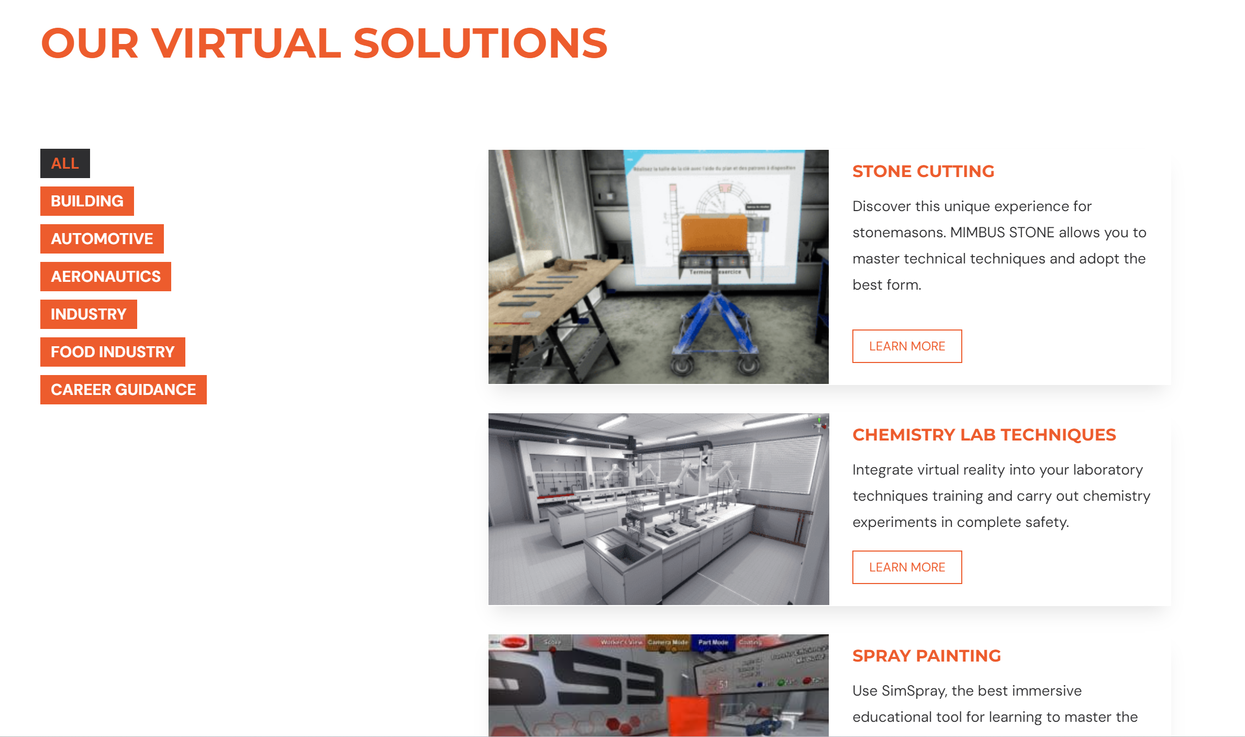
Casos prácticos de integración tecnológica en EFP
Más información: https://mimbus.com/en/our-solutions/
Financiado por la Unión Europea. Las opiniones y puntos de vista expresados solo comprometen a su(s) autor(es) y no reflejan necesariamente los de la Unión Europea o los de la Agencia Ejecutiva Europea de Educación y Cultura (EACEA). Ni la Unión Europea ni la EACEA pueden ser considerados responsables de ellos.

Slide 24
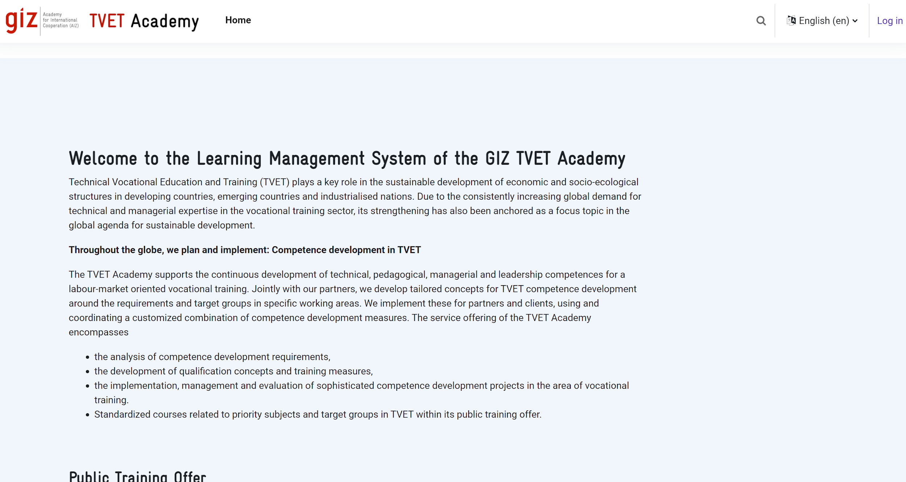
Casos prácticos de integración tecnológica en EFP
Más información: https://tvet-academy.de/
Financiado por la Unión Europea. Las opiniones y puntos de vista expresados solo comprometen a su(s) autor(es) y no reflejan necesariamente los de la Unión Europea o los de la Agencia Ejecutiva Europea de Educación y Cultura (EACEA). Ni la Unión Europea ni la EACEA pueden ser considerados responsables de ellos.

Slide 25
Desafíos
Limitación de recursos: Presupuestos y recursos limitados para nuevas tecnologías.
Resistencia al cambio: Algunos educadores e instituciones dudan a la hora de adoptar nuevas tecnologías.
Déficit de competencias: Necesidad de formación para utilizar eficazmente las tecnologías avanzadas.
Equidad y acceso: La brecha digital puede impedir la igualdad de acceso a los recursos tecnológicos.
Limitaciones de infraestructura: Importancia de una infraestructura fiable para la aplicación de la tecnología.
Financiado por la Unión Europea. Las opiniones y puntos de vista expresados solo comprometen a su(s) autor(es) y no reflejan necesariamente los de la Unión Europea o los de la Agencia Ejecutiva Europea de Educación y Cultura (EACEA). Ni la Unión Europea ni la EACEA pueden ser considerados responsables de ellos.

Slide 26
Superar los obstáculos en la adopción de tecnología
Asociaciones estratégicas: Relaciones con empresas tecnológicas y organizaciones comunitarias para obtener recursos y apoyo.
Desarrollo profesional: Programas regulares y exhaustivos de formación y perfeccionamiento para educadores y administradores.
Defensa de políticas: Trabajar para conseguir cambios políticos que proporcionen financiación y recursos para las mejoras tecnológicas.
Participación de la comunidad: Implicación de la comunidad para encontrar soluciones innovadoras de acceso y equidad.
Implantación por fases: Adopción de un enfoque gradual para la integración de la tecnología con el fin de mitigar las crisis de infraestructura.
Financiado por la Unión Europea. Las opiniones y puntos de vista expresados solo comprometen a su(s) autor(es) y no reflejan necesariamente los de la Unión Europea o los de la Agencia Ejecutiva Europea de Educación y Cultura (EACEA). Ni la Unión Europea ni la EACEA pueden ser considerados responsables de ellos.

Slide 27
Herramientas tecnológicas para la colaboración
APPS y plataformas
Colaboración y trabajo en equipo
Slack: Una app de mensajería que facilita la comunicación y colaboración en equipo a través de canales dedicados a temas o proyectos específicos.
Trello: Una herramienta de gestión de proyectos que ayuda a los equipos a organizar los proyectos en tableros, listas y tarjetas para seguir el progreso y colaborar en las tareas.
Microsoft Teams: Combina chat en el lugar de trabajo, reuniones, notas y archivos adjuntos. Se integra con Office 365 y admite la colaboración en el aula.
Comunicación abierta y retroalimentación
Formularios de Google: Herramienta fácil de usar para crear formularios de opinión, encuestas y cuestionarios para recopilar información de los alumnos y el personal.
Mentimeter: Un software de presentación interactiva que permite comentarios en tiempo real, encuestas y sesiones de preguntas y respuestas, mejorando el compromiso y la comunicación.
Slido: Una plataforma de preguntas y respuestas y encuestas que facilita la comunicación abierta durante las clases y reuniones, permitiendo a todos compartir sus pensamientos y preguntas.
Financiado por la Unión Europea. Las opiniones y puntos de vista expresados solo comprometen a su(s) autor(es) y no reflejan necesariamente los de la Unión Europea o los de la Agencia Ejecutiva Europea de Educación y Cultura (EACEA). Ni la Unión Europea ni la EACEA pueden ser considerados responsables de ellos.

Slide 28
Herramientas y plataformas
Herramientas de Inteligencia Artificial (IA)
Squirrel AI: una plataforma de aprendizaje adaptativo que personaliza el contenido educativo para cada alumno
Century Tech: Utiliza la IA para adaptar los itinerarios de aprendizaje de los alumnos en las asignaturas troncales.
Herramientas de realidad virtual (RV) y realidad aumentada (RA)
Google Cardboard: Una solución de RV asequible que funciona con smartphones.
Microsoft HoloLens: Un casco de realidad aumentada para experiencias de realidad mixta.
zSpace: Proporciona experiencias de aprendizaje AR/VR en un ordenador de sobremesa.
Financiado por la Unión Europea. Las opiniones y puntos de vista expresados solo comprometen a su(s) autor(es) y no reflejan necesariamente los de la Unión Europea o los de la Agencia Ejecutiva Europea de Educación y Cultura (EACEA). Ni la Unión Europea ni la EACEA pueden ser considerados responsables de ellos.

Slide 29
Herramientas y plataformas
Sistemas de gestión del aprendizaje (LMS)
Canvas: Un LMS basado en web que facilita la enseñanza y el aprendizaje.
Moodle: Una plataforma de aprendizaje de código abierto diseñada para proporcionar a educadores, administradores y alumnos un único sistema robusto, seguro e integrado.
Schoology: Combina LMS con redes sociales para proporcionar un entorno de aprendizaje atractivo.
Herramientas de creación de contenidos y cursos
Articulate 360: Un conjunto de herramientas para crear material didáctico, incluidos cursos interactivos y contenidos de aprendizaje personalizados.
Adobe Captivate: Una herramienta para crear contenidos de eLearning como demostraciones de software, simulaciones de software, escenarios ramificados y cuestionarios aleatorios.
Camtasia: grabador de pantalla y editor de vídeo útil para crear vídeos instructivos.
Financiado por la Unión Europea. Las opiniones y puntos de vista expresados solo comprometen a su(s) autor(es) y no reflejan necesariamente los de la Unión Europea o los de la Agencia Ejecutiva Europea de Educación y Cultura (EACEA). Ni la Unión Europea ni la EACEA pueden ser considerados responsables de ellos.

Slide 30
Herramientas y plataformas
Herramientas de evaluación y feedback
Turnitin: Proporciona servicios para la escritura académica y la retroalimentación, incluida la detección de plagio.
Socrative: Permite a los educadores crear evaluaciones a las que los alumnos pueden acceder en cualquier dispositivo.
Financiado por la Unión Europea. Las opiniones y puntos de vista expresados solo comprometen a su(s) autor(es) y no reflejan necesariamente los de la Unión Europea o los de la Agencia Ejecutiva Europea de Educación y Cultura (EACEA). Ni la Unión Europea ni la EACEA pueden ser considerados responsables de ellos.

Slide 31
¿Qué hay que tener en cuenta al elegir herramientas tecnológicas para la colaboración?
Pertinencia: Seleccione herramientas que sean relevantes para el sector industrial en el que se centra el programa de EFP.
Accesibilidad: Asegúrese de que la tecnología elegida es accesible para todos los estudiantes, incluidos los discapacitados.
Facilidad de uso: Elige herramientas intuitivas y fáciles de usar para minimizar la curva de aprendizaje y las barreras técnicas.
Privacidad y seguridad: Da prioridad a las herramientas que cumplan las leyes de protección de datos y mantengan seguro el trabajo de los alumnos.
Financiado por la Unión Europea. Las opiniones y puntos de vista expresados solo comprometen a su(s) autor(es) y no reflejan necesariamente los de la Unión Europea o los de la Agencia Ejecutiva Europea de Educación y Cultura (EACEA). Ni la Unión Europea ni la EACEA pueden ser considerados responsables de ellos.

Slide 32
Actividad de reflexión
Reflexione sobre cómo las tecnologías que ha integrado en su programa de EFP se ajustan a las normas y prácticas actuales del sector. ¿Cómo ha ayudado la tecnología a los estudiantes a desarrollar habilidades directamente aplicables a sus futuras carreras?
Piense en los proyectos y actividades de colaboración facilitados por la tecnología en sus clases. ¿De qué manera ha contribuido la tecnología a una colaboración eficaz entre los alumnos?
Piense en los retos a los que se ha enfrentado a la hora de integrar la tecnología en su programa de FP. ¿Qué estrategias ha empleado para superarlos y qué ha aprendido de estas experiencias que puedan servir de base para futuros esfuerzos de integración tecnológica?
Financiado por la Unión Europea. Las opiniones y puntos de vista expresados solo comprometen a su(s) autor(es) y no reflejan necesariamente los de la Unión Europea o los de la Agencia Ejecutiva Europea de Educación y Cultura (EACEA). Ni la Unión Europea ni la EACEA pueden ser considerados responsables de ellos.

Slide 33
Recursos adicionales
Retos comunes en la integración de la tecnología en la EFP
Profesores y formadores de formación profesional en un mundo cambiante: el imperativo de unos sistemas de formación del profesorado de alta calidad (ilo.org)
Marco de competencias TIC para el aprovechamiento de los REA por parte de los profesores
Transformación digital de la EFTP y de los sistemas de desarrollo de competencias en África
EFTP: El andamiaje de las competencias digitales para el futuro
Estudio de mapeo de tendencias: Desarrollo de competencias digitales en la formación del profesorado de EFTP
Informe político: utilizar las credenciales digitales para cumplir las promesas de la EFTP; Educación y Formación Técnica y Profesional
Financiado por la Unión Europea. Las opiniones y puntos de vista expresados solo comprometen a su(s) autor(es) y no reflejan necesariamente los de la Unión Europea o los de la Agencia Ejecutiva Europea de Educación y Cultura (EACEA). Ni la Unión Europea ni la EACEA pueden ser considerados responsables de ellos.

